Slide 1
Онлайн платформа хмарного середовища «VDR»
Підготували здобувачі освіти групи ІПЗ-22
Ільчук Василина
Бугайчук Денис
Величко Ростислав

Slide 2
Опис платформи
Веб-сайт призначено для оформлення підписок хмарного середовища.
Основний функціонал:
Створення аккаунту
Авторизація
Оплата підписки
Відправка повідомлення для зв’язку з розробниками

Slide 3
Опис платформи
Технології які використовувались:
Python – основна мова програмування
Flask – фреймворк для веб-додатків
HTML – для шаблонів
JWT – для авторизації/реєстрації
Bootstrap – бібліотека для покращення інтерфейсу
Podman – для контейнеризації проєкту

Slide 4
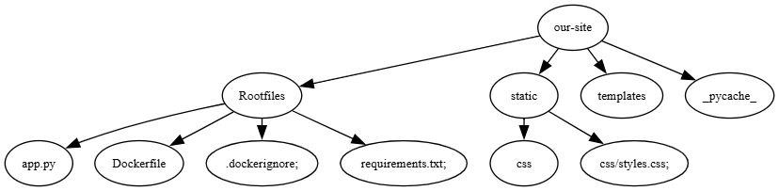
Архітектура проєкту

Slide 5
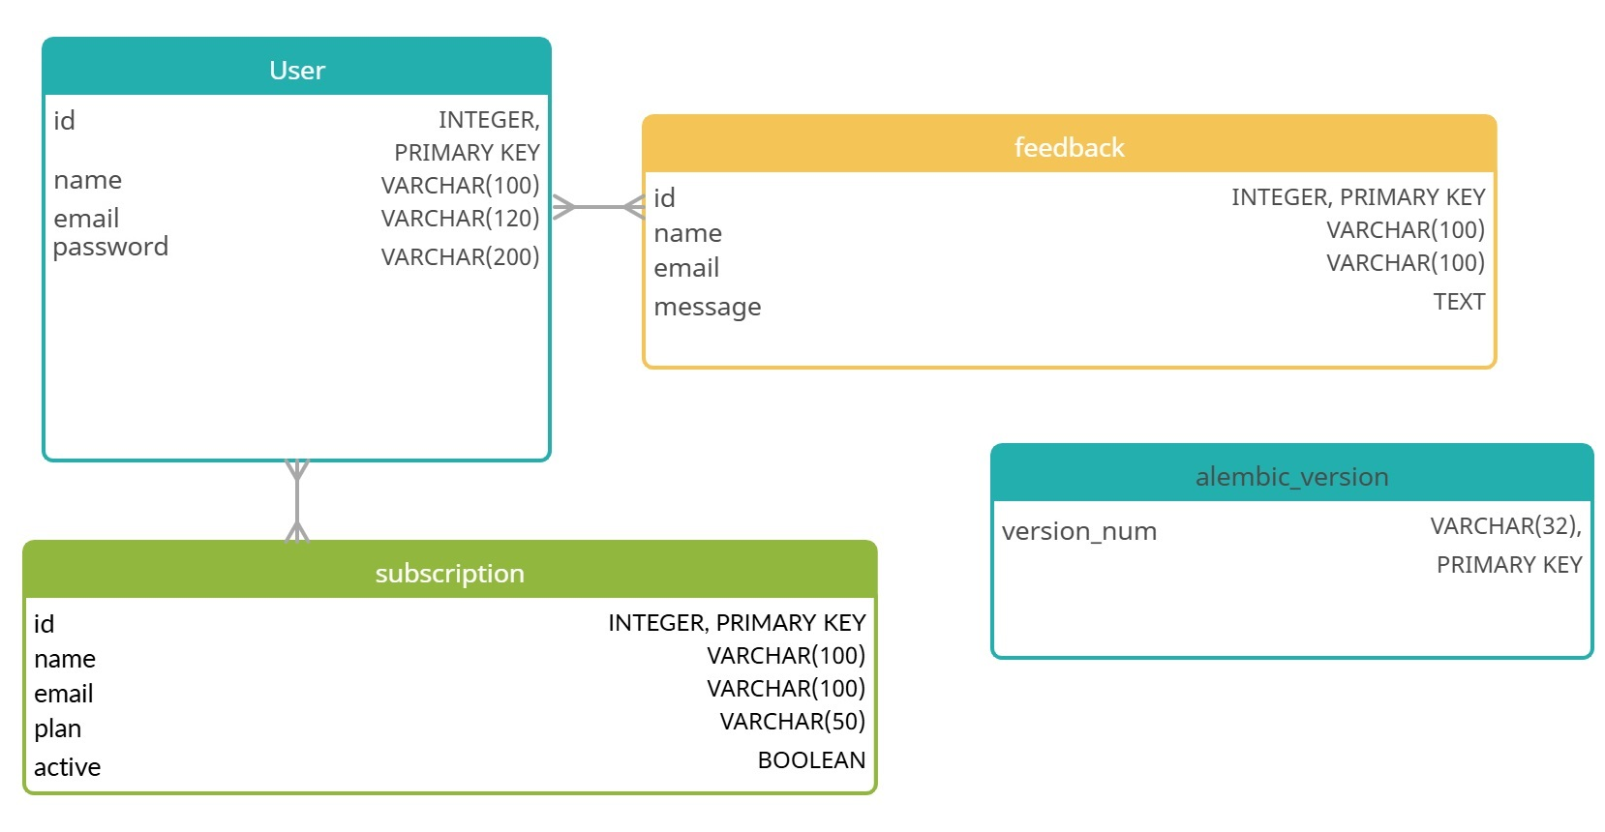
Архітектура проєкту

Slide 6
Основні компоненти
1. Головна сторінка
Заголовок
Основний вміст: Інформація про платформу, 3 види підписок на вибір
2. Сторінка "Про платформу"
Інформація про платформу: Опис цілей і функціональності платформи.
3. Сторінка "Команда"
Представлення команди: Фото та короткі описи ключових членів команди.
4. Сторінка "Зворотній зв'язок"
Форма зворотного зв'язку: Поля для введення імені, електронної пошти та повідомлення.
Контактна інформація: електронна пошта

Slide 7
Взаємодія між компонентами
Навігаційне меню на кожній сторінці забезпечує легкий доступ до всіх основних розділів сайту.
Головна сторінка містить підписки на вибір.
Сторінка "Про платформу” інформацію про сайт.
Сторінка "Команда" містить інформацію про членів команди
Зворотній зв'язок забезпечує можливість комунікації користувачів з командою, що може вплинути на вміст інших сторінок через оновлення та відповіді на запитання.

Slide 8
Реалізовані функції
Основні можливості системи:
Швидко та зручно зареєструвати аккаунт або увійти в уже створений та оформити підписку на хмарне середовище, написати повідомлення команді розробників.

Slide 9
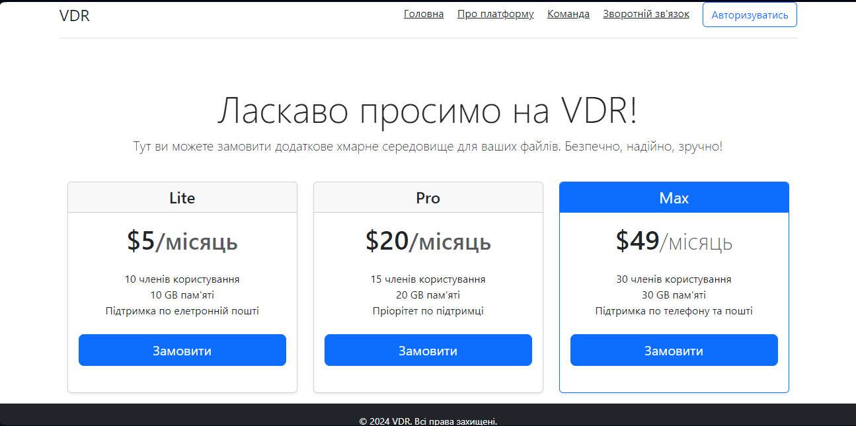
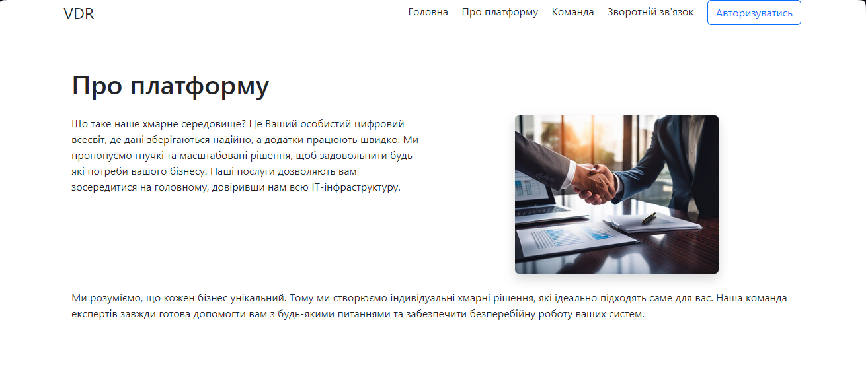
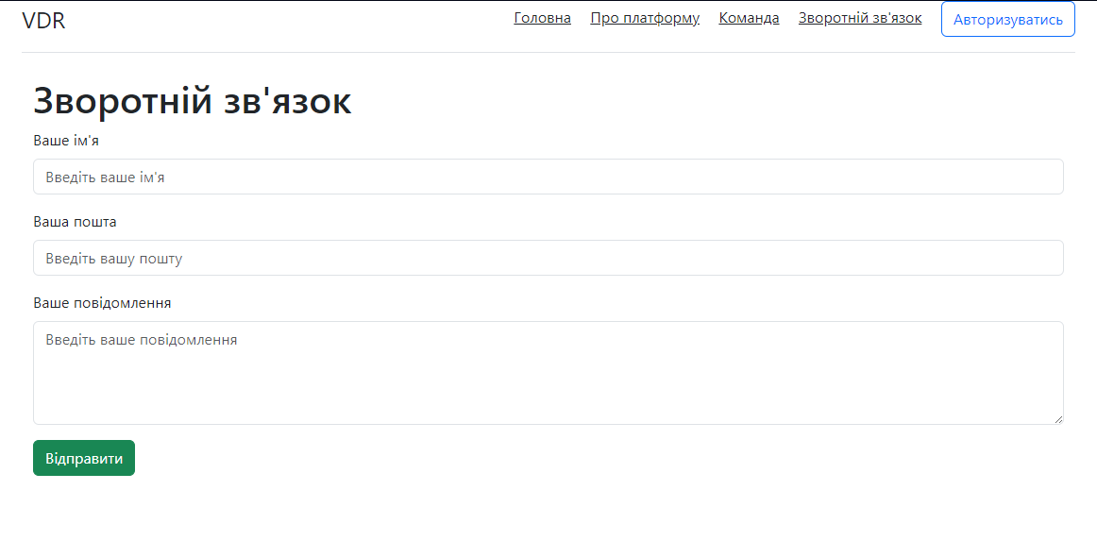
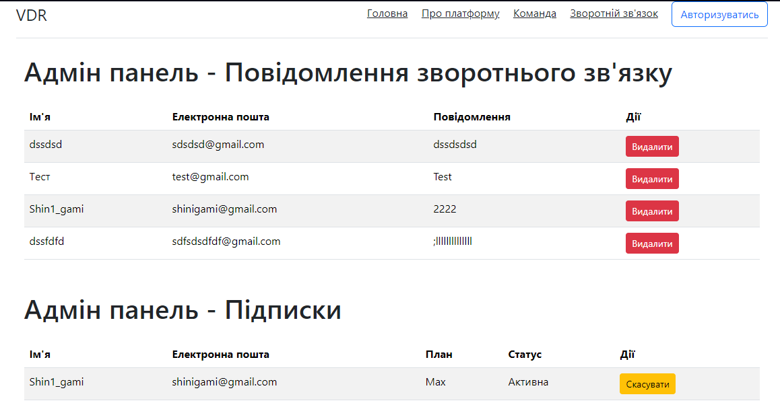
Інтерфейс

Slide 10
Командна робота
Ростислав – відповідав за шаблон, інтерфейс, реєстрацію, контейнеризацію
Василина – відповідала за оплату, API, тестування, оформлення підписок
Денис – відповідав за звіти, документацію, вкладки Команда, Про платформу
Інструменти які були використані для спільної роботи: Discord, Telegram

Slide 11
Технічні аспекти
Особливості реалізації складних компонентів:
За допомогою методу проб і помилок

Slide 12
Висновки
Результати:
Розроблено веб-сайт для оформлення підписок хмарного середовища
Отримані навички:
Здобули навички веб-розробки а саме: використання фреймворку Flask, створення БД SQLAchemy та контейнеризацію Podman.

